Slide 1
Projekt: 3D Snake im LED-Cube
Computer Architecture and Operating Systems HS17
Adalsteinn Jonsson
Gowthaman Gobalasingam
09. 11. 2017

Slide 2
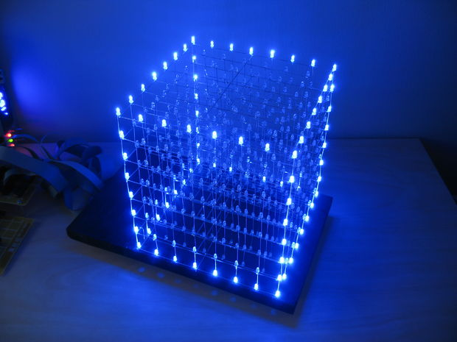
Idee
-3D Snake Spiel in einem 8x8x8 LED Cube
-Arduino
-Beispiel:
Quelle: http://www.instructables.com/id/Led-Cube-8x8x8/

Slide 3
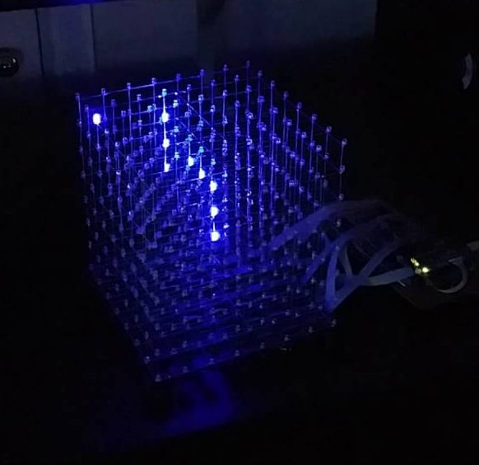
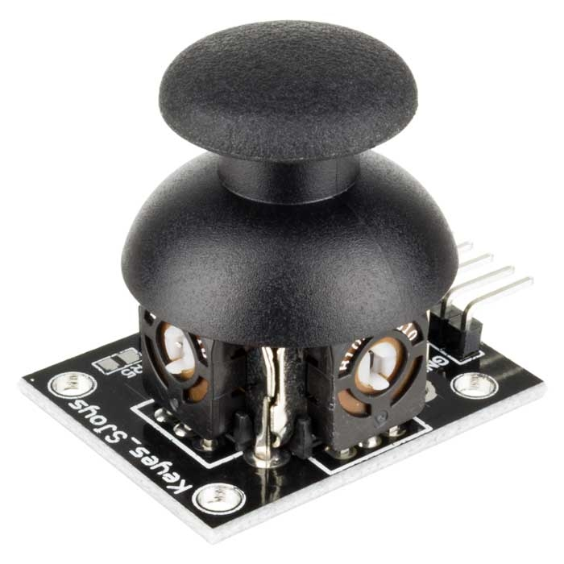
Vorgehensweise
-Material bestellen
-Aufbau LED Cube
-Programm schreiben für Snake Spiel
-Testing
Quelle: https://www.youtube.com/watch?v=g13BnCBMDAc
Quelle: https://www.addicore.com/Dual-Axis-XY-Joystick-Module-with-Push-Button-p/139.htm

Slide 4
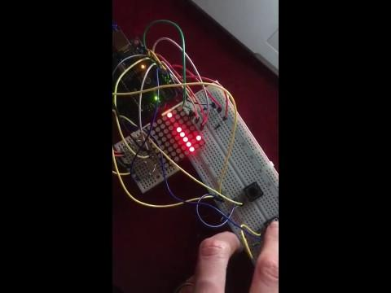
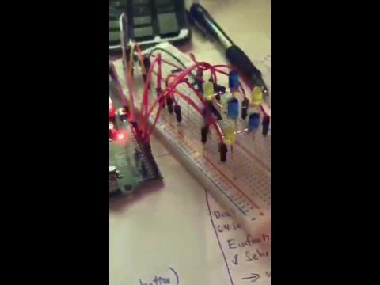

Slide 5
Budget
550 LED’s 10 Fr.
Arduino 20 Fr.
Holzbrett 5 Fr.
Lötzinn 15 Fr.
Lötkolben 17 Fr.
Widerstände, Schieberegister, Kabel etc. 20 Fr.
Total: 87 Fr.

Slide 6
Projektplan
- 09. 11. 17: Einführungspräsentation
- bis Ende Nov 17: Material kaufen und LED Cube bauen
- 01. 12 - 05. 12. 17: Planung
- 06. 12 - Mitte Januar 2018: Implementierung und Testing
- Bis Ende Januar 2018: Abschlussbericht erstellen
- Dez - Jan 2018: Lernen für Prüfungen :-)
- Ende Jan 2018: Abschlusspräsentation

